Slide 1
條件判斷式
林靖紳

Slide 2

0 前情提要
1 關係運算子、邏輯運算子
2 條件判斷
3 巢狀條件判斷
2

Slide 3
前情提要
00
3

Slide 4
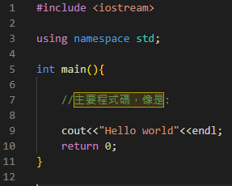
C++ 程式架構
最基本的架構
C++ 基本概念:
程式碼是由上而下執行的
在 main 裡面直到遇到 return 0 ; 程式會立刻結束
程式中用到任何物件都需要進行宣告
4

Slide 5
物件的概念
小總結
物件是甚麼?
可以是變數或是函式
物件導向程式設計的概念
就是將物件們用一個更大的東西-class 包起來
Class 之間的關係
Inheritance
Override
目的: 方便程式設計師組織和管理程式碼、梳理程式設計的思路。特別是對於中大型的程碼提高軟體開發的效率
C++, Java, Python, C#, PHP, … 都有支援
5

Slide 6
變數 (Variable)
概念
是一個存放資訊的位址 (跟數學上對於變數的定義不太一樣)
資訊
名稱:
識別字 (Identifier，簡稱: ID)，變數的名稱
資料: (值)
可能是一個整數、小數(浮點數)、字母、符號、字串，……
位址
記憶體位址
6

Slide 7
變數 (Variable)
型態 | 中文意思 | 英文字義 | 位元組(byte) | 可儲存的值 舉例 | 範圍
int | 整數 | Integer | 4 | 100, -5, 123456, 0, … | -2147483648 ~ 2147483647
float | 單精度 浮點數 | Floating point | 4 | 3.1415, 4.3, -3.3, … (小數點後六位) | 10⁻³⁸ ~ 10³⁸
double | 雙精度 浮點數 | Double floating point | 8 | 3.1415926535, -3.512345678, … (小數點後十五位) | 10⁻³⁰⁸ ~ 10³⁰⁸
long long | 長整數 |  | 8 | 同 int | -9223372036854775808 ~ 9223372036854775807
char | 字元 | Character | 1 | a, b, ;, ~, *, +, … | 參照 ASCII Code
bool | 布林(是非) | Boolean | 1 | true, false
資料
型態
值
7
Notes:
1 byte 8 bit
Int 2^31 -1, 4*10^9 long long: 2^63-1, 9*10^18

Slide 8
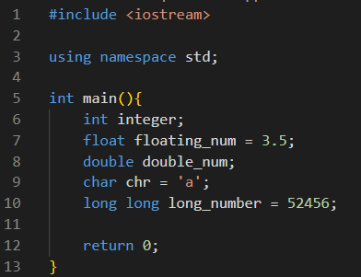
宣告變數
目的
就是去告訴電腦: 「我要使用變數囉!」，讓電腦準備一個記憶體位址來存放變數。
公式
[型態] [變數名稱];
[型態] [變數名稱] = [賦值];
注意:
利用 char 宣告變數，表示存放的資料是字元，需要單引號 ‘’ 框起來 。
也因此 ‘ 是跳脫字元哦~
8

Slide 9
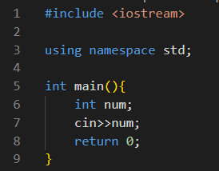
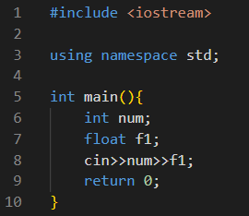
Input
從鍵盤輸入文字
格式: cin>>變數名稱1>>變數名稱2>>變數名稱3>>…>>變數名稱 n;
執行時，會看到 閃爍，等待輸入
C++會幫我們略過輸入資料之間的空白、換行。
9

Slide 10
算術運算子
算術運算子 (arithmetic operator)
其實就是我們數學上常用的用算符號: 加、減、乘、除、取餘數
需要兩個運算元 (operands) 去構成運算式
算術運算子 | 代表意義
A + B | 加
A – B | 減
A * B | 乘
A / B | 除
A % B | 取餘數 (Mod，取模) (注意: A、B 必須為整數型態)
10

Slide 11
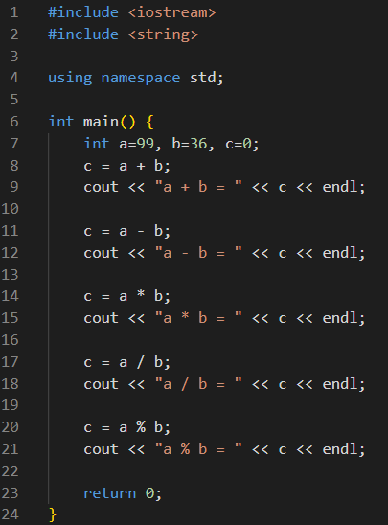
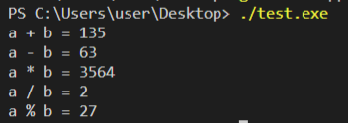
算術運算子
範例:
發現:
當兩整數相除，結果只取商數!
42

Slide 12
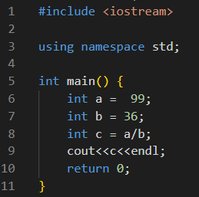
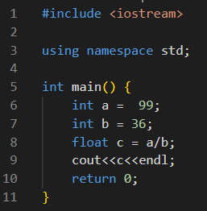
算術運算子
這時候應該會有一個疑問: 那兩個整數相除，我可以得到小數嗎?
試試把 int c; 改成 float c ?
43
Notes:
強制轉型，不是一個好的 coding style，但是很方便ww

Slide 13

算術運算子
這時候應該會有一個疑問: 那兩個整數相除，我可以得到小數嗎?
試試把 int c; 改成 float c ? 發現還是 2
44
Notes:
強制轉型，不是一個好的 coding style，但是很方便ww

Slide 14
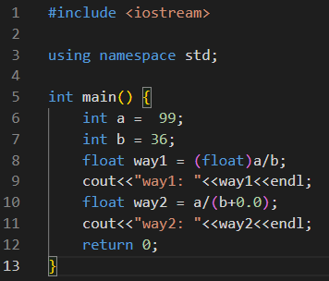
算術運算子
這時候應該會有一個疑問: 那兩個整數相除，我可以得到小數嗎?
答: 可以的!
方法一: 強制轉型
不是一個好的 coding style
但是很方便
方法二: 改變儲存值的型態 [建議]
[練習D]
45
Notes:
強制轉型，不是一個好的 coding style，但是很方便ww

Slide 15
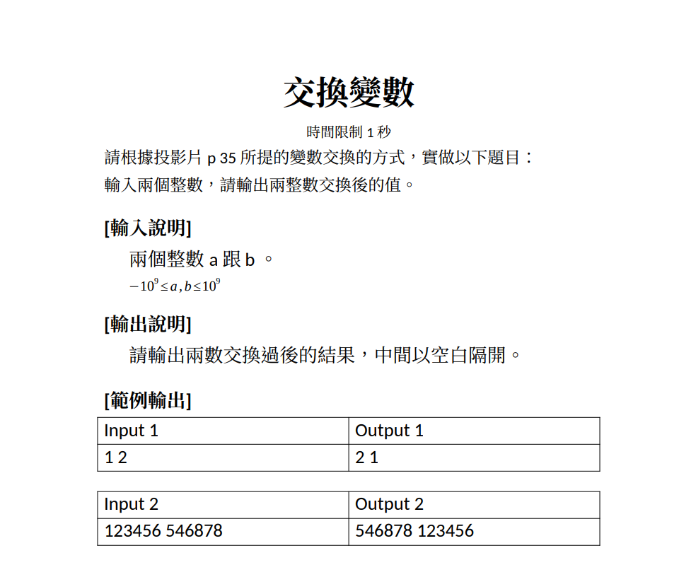
題目 A
11

Slide 16
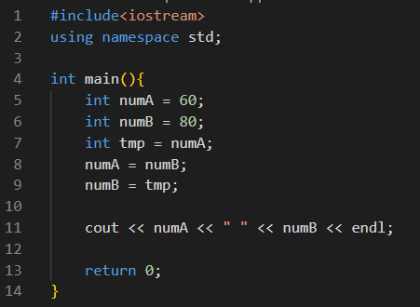
宣告變數
思考問題
那麼我們要怎麼讓兩個變數的值互換呢?
12

Slide 17
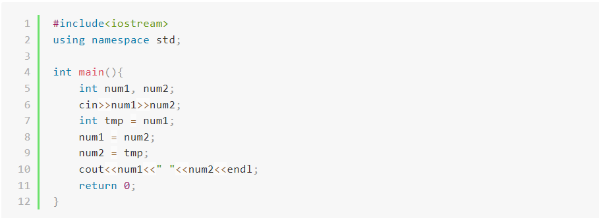
題目 A
13

Slide 18
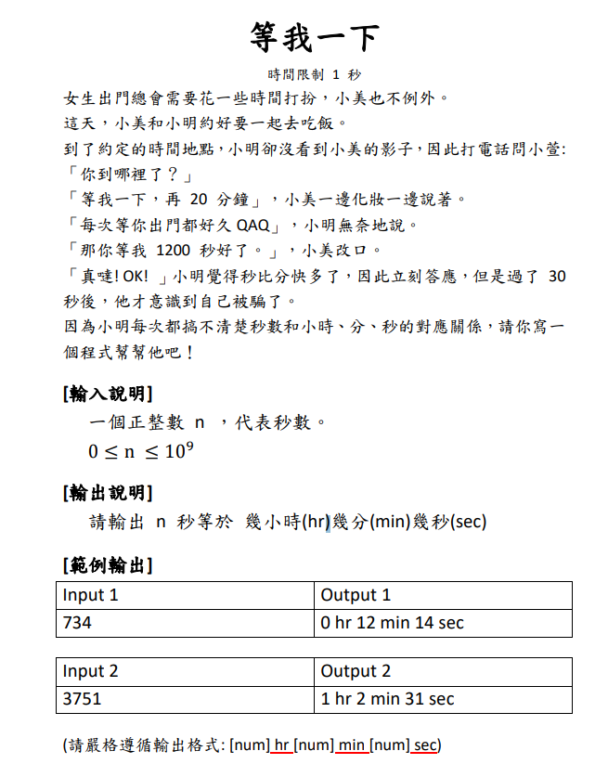
題目 B
14

Slide 19
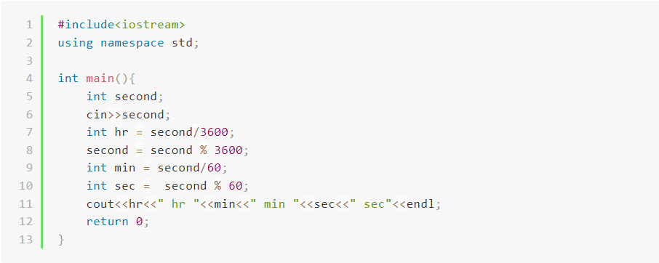
題目 B
15

Slide 20
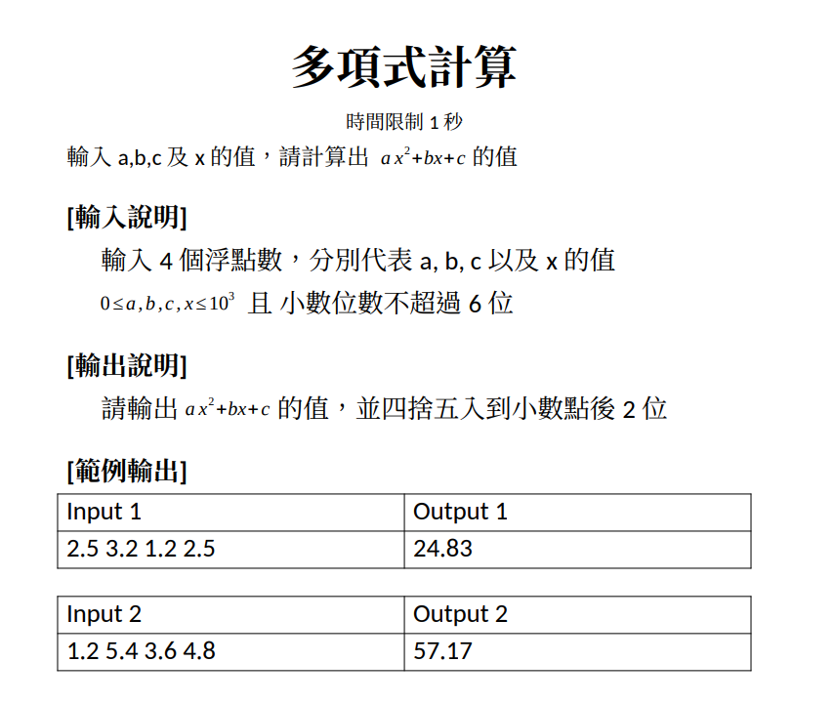
題目 C
16

Slide 21
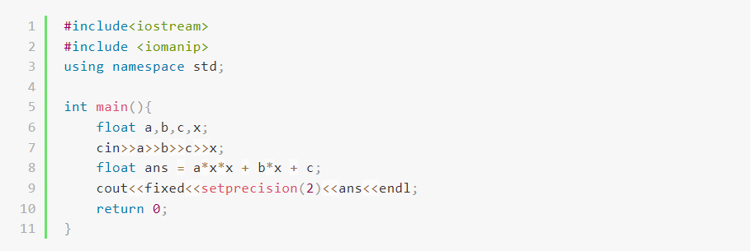
題目 C
17

Slide 22
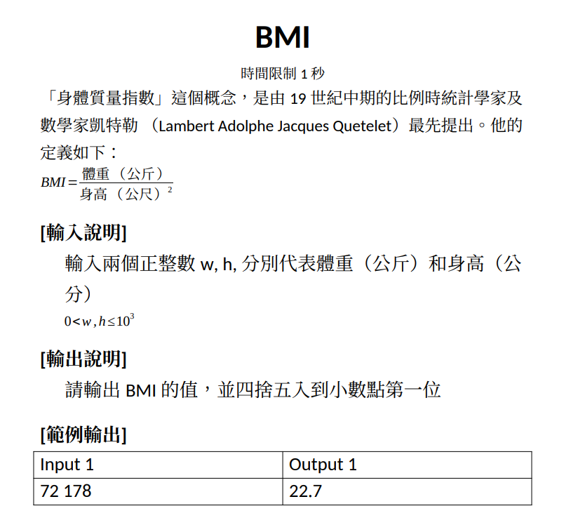
題目 D
18

Slide 23
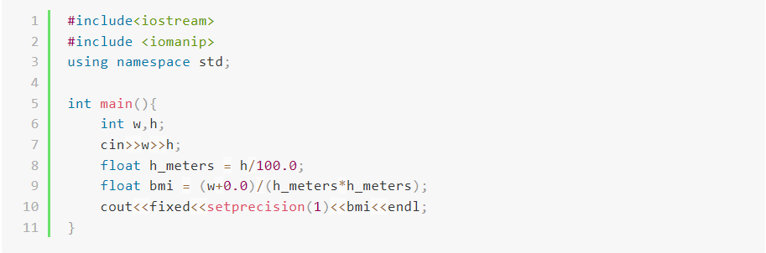
題目 D
19

Slide 24
關係運算子、 邏輯運算子
01
20

Slide 25
關係運算子
關係運算就是比較兩個數的關係
關係運算子 | 意義 | 使用範例 | 回傳結果
== | 判斷等於 | 1+1 == 2 | 1
!= | 判斷不等於 | 3 != 4 | 1
> | 判斷大於 | 5 > 7 | 0
>= | 判斷大於等於 | 3 >= 7 | 0
< | 判斷小於 | 2 < 6 | 1
<= | 判斷小於等於 | 8 <= 8 | 1
21

Slide 26
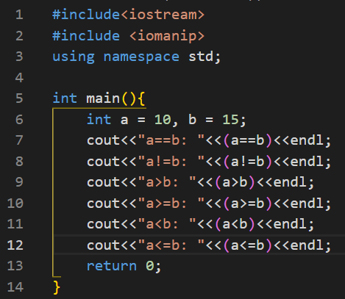
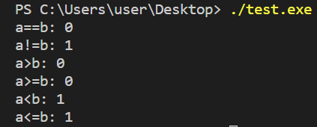
關係運算子
範例
22

Slide 27
邏輯運算子
邏輯運算就是用來連接語句
舉例假設只要滿足條件，通過課程:
A 事件為第一次考試及格
B 事件為第二次考試及格
C 事件為第三次考試不及格
C++ Code | 英文意思 | 中文意思 | 舉例
&& | And | 且 | A && B
|| | Or | 或 | A || B
! | Not | 非 | !C
23

Slide 28
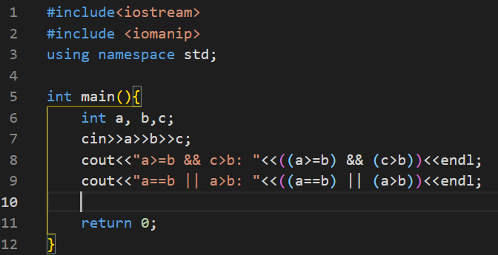
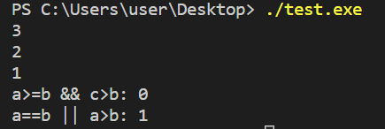
邏輯運算子
範例
24

Slide 29
條件判斷式
02
25

Slide 30
條件判斷式 - if
if: 如果
if (成績>=60)
開始
讀取成績
是
輸出合格
否
結束
26

Slide 31
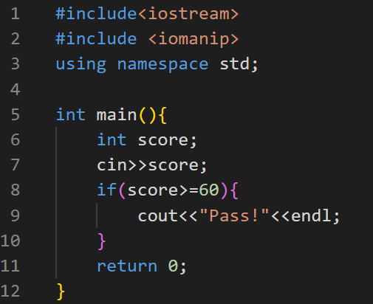
條件判斷式 - if
if: 如果
語法:
if ( 條件 ){
如果條件成立的話，要做的事情。
}
27

Slide 32
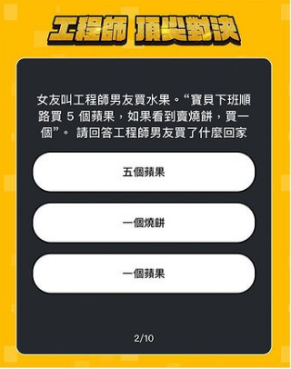
條件判斷式 - if
笑話一則
28

Slide 33
條件判斷式 – else
if: 如果
else: 否則… (跟隨前一個 if)
輸出合格
是
if (成績>=60)
開始
結束
讀取成績
否
輸出不合格
29

Slide 34
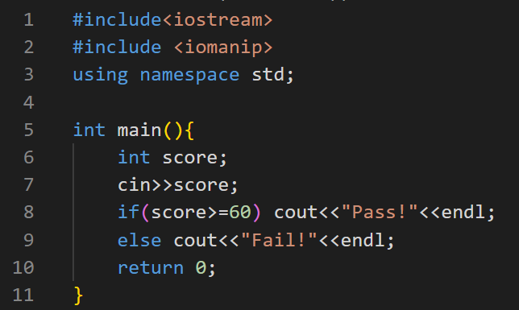
條件判斷式 - else
if: 如果
else: 否則
語法:
if ( 條件 ){
如果條件成立的話，要做的事情。
}
else{
否則要做甚麼
}
[練習A]
30

Slide 35
條件判斷式 – else if
這時候應該要有一個疑問
if 跟 else 處理了二元的問題 (是否)
如果有三元以上的情況該怎麼辦呢?
舉例:
分數 >= 90 - 優等 90 > 分數 >= 80 - 甲等 80 > 分數 >= 70 - 乙等
31

Slide 36
條件判斷式 – else if
成績>=90
開始
讀取成績
輸出 A
成績>=80
結束
輸出 B
成績>=70
輸出 C
32

Slide 37
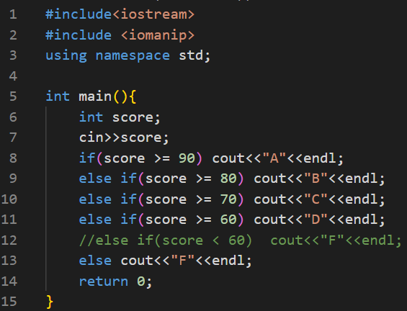
條件判斷式 – else if
if: 如果 (情況一)
else if: 除此之外，如果還有 (情況二)
else if: 除了一、二情況之外，再如果還有 (情況三)
else if: (情況 N)
else: 以上情況之外
[練習B]
33

Slide 38
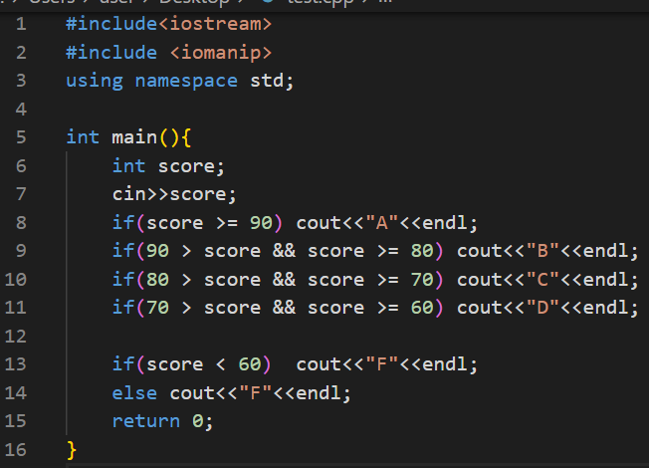
條件判斷加上邏輯運算子
選哪個呢
[練習C]
34

Slide 39
巢狀判斷
03
35

Slide 40
Thank You
46

